Slide 1

스마트 콘텐츠 설계 및 분석
스마트 웹 & 멀티미디어 콘텐츠
제작 과정

Slide 2
목차
1. 분석을 위한 리서치 선정
2. 사용자 설문조사 및 통계
3. 페르소나
4. 요구사항 선별
5. 무드보드

Slide 3
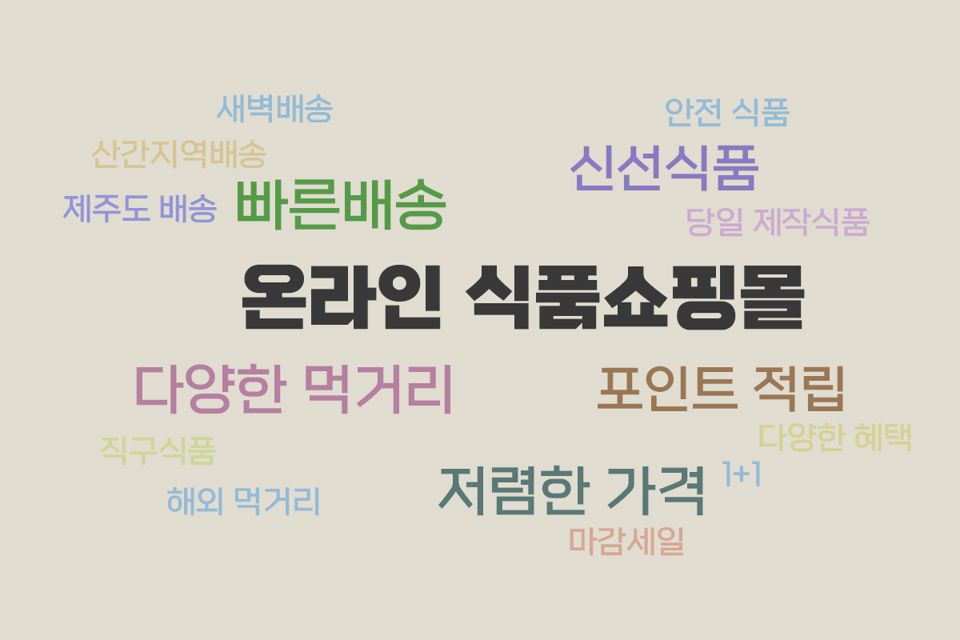
1. research
수집 키워드:
온라인 식품 쇼핑몰
참고사이트:
마켓컬리
오아시스 마켓
SSG

Slide 4
2. 사용자 설문조사(1-1)
*자료제공:구글 설문조사를 이용한 개인조사
Q.온라인 식품 쇼핑 이용 연령대
Q.이용 성별
20 대 37.5%
여성 65%
30 대 42.5%
남성 35%
40대 이상 20%
Q.온라인 주문 횟수(한달기준)
1~2회 77.5%
3~5회 12.5%
6회 이상 10%

Slide 5
2. 사용자 설문조사(1-2)
Q.온라인 식품 쇼핑 이용 후
만족도
Q. 온라인 쇼핑시
사용하는 주 기기는?
만족 25%
인터넷 87.5%
보통 50%
스마트폰 앱 12.5%
아쉬움 25%
Q. 온라인 식품 쇼핑을 사용하는 주된
이유는 뭐라고 생각하십니까?
다양한 먹거리 35%
저렴한 가격대 25%
시간 절약 40%

Slide 6

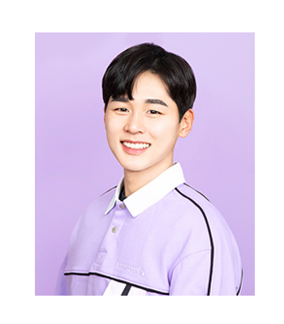
3. 페르소나
이름:주OO
나이:20살 후반
직업:마케터
고민:수도권으로 출퇴근 하는 직장인 항상 장 볼 시간이 부족하다, 빠르게 먹을 수 있는 간편식을 선호하며 이동하며 주문 할 수 있는 쇼핑 어플을 찾고있다.
이름:김OO
나이:30살 초반
직업:프리랜서
고민:요리하는 걸 좋아하는 산간지역에 거주 중인 프리랜서 자택 주변에 인프라가 부족해 다양한 먹거리 재료를 구매하기 어려워함.

Slide 7
4. 요구사항 정리
빠른 당일배송, 새벽배송이 필요함
간편식 등(샐러드 도시락) 다양한 먹거리를 제공하는 쇼핑몰
이동하며 주문할 수 있는 간편한 쇼핑 어플 제공하는 쇼핑몰
지방, 산간지역 배송가능한 쇼핑몰을 찾고있다.
평소 볼 수 없던 다양한 먹거리 재료들을 구매할 수 있는 곳을 찾고 있다.
그 외 쇼핑몰이 타사와 동업해 다양한 먹거리를 제공하길 바람(직구 시스템)

Slide 8
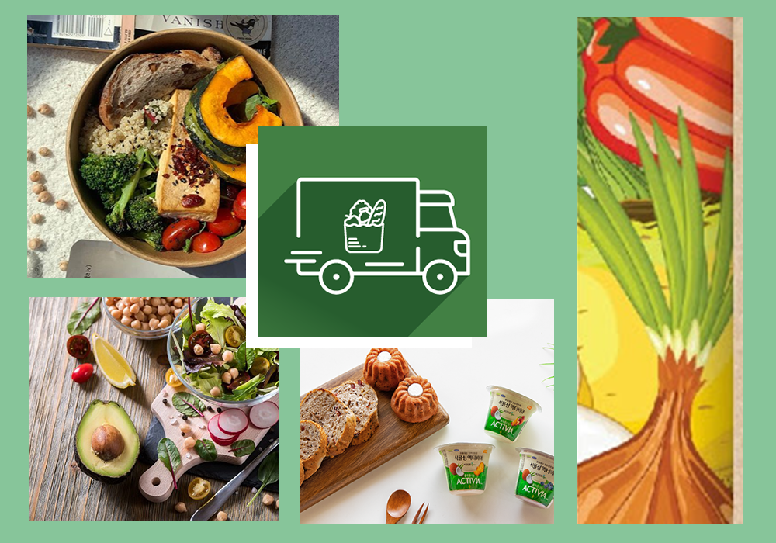
5. 무드보드
O r g a n I c . . .

